Slide 1

Análisis de datos usando CRISP-DM
Fernando Luna Ponce
Elaine Grenot Castellano
Ariel David Lopez Cota
Rodrigo I. González Valenzuela
Osiris Alejandro Izaguirre Salazar

Slide 2

1. Comprensión del negocio

Slide 3
Caso de estudio
Una empresa textil de Bangladesh
Problemática:
Producción manual
Mucho personal
Productividad "fluctuante"

Slide 4

Objetivos de la línea de investigación
Utilizar la metodología CRISP-DM para un análisis, postulado de hipótesis o un modelo predictivo.
Este estudio planea resolver el problema de la ineficiencia en la productividad en la industria de manufactura textil en una fábrica de Bangladesh creando un modelo predictivo utilizando el método de regresión lineal.

Slide 5

Criterio de éxito
Crear un modelo que prediga de manera acertada la productividad basado en factores históricos conocidos tales que nos permitan alimentar el modelo con datos a predecir para poder cerrar el gap entre el la productividad objetivo y la productividad real para reducir las ineficiencias y aprovechar de mejor manera los recursos de la compañía.

Slide 6

Costos y beneficios
Si bien no es posible estimar el Costo ni beneficios directos de la aplicación de este proyecto de ciencia de datos ya que no se planea llegar hasta la etapa de implementación en la industria, es posible darse cuenta que al obtener un modelo predictivo para la productividad total se pueden crear muchos proyectos de ahorros y eficiencias al tomar mejores decisiones al momento de fijar las metas de la industria.

Slide 7

Determinar el objetivo de data mining
Encontrar variables con mayor relación a la variable a predecir en este caso la Productividad Real, además de limpiar los datos y organizarlos de tal manera que generen información valiosa para la alimentación del modelo de predicción para de esta manera obtener resultados más apegados a la realidad.

Slide 8
Plan del proyecto
Elaboración de plan de trabajo
Localización de la fuente informacion
Descarga y limpieza de los datos
Analisis exploratorio de los datos
Detección de variables que influyan en producción
Analisis de variables y graficación
Creación de modelo predictivo

Slide 9

2. Comprensión de los datos

Slide 10
Informe de recolección de datos
No se cuenta con información sobre el proceso de recolección de datos, ni características específicas de la producción adicionales.
Los datos recopilados van desde el 1 de enero de 2015 hasta el 11 de marzo de 2015. El dataset tiene una estructura de tabla, con 1197 registros y 15 características.

Slide 11

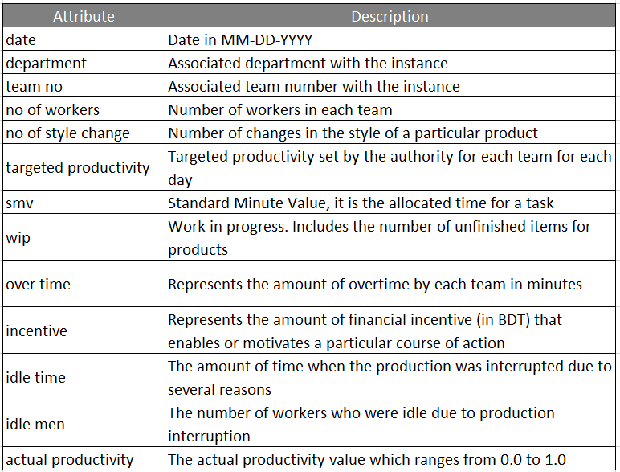
Base de datos del estudio
Link Descarga -> Data
Total de registros = 1197
Total de Propiedades = 15

Slide 12

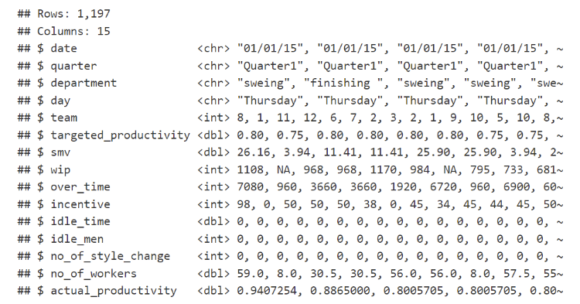
Descripción de datos

Slide 13
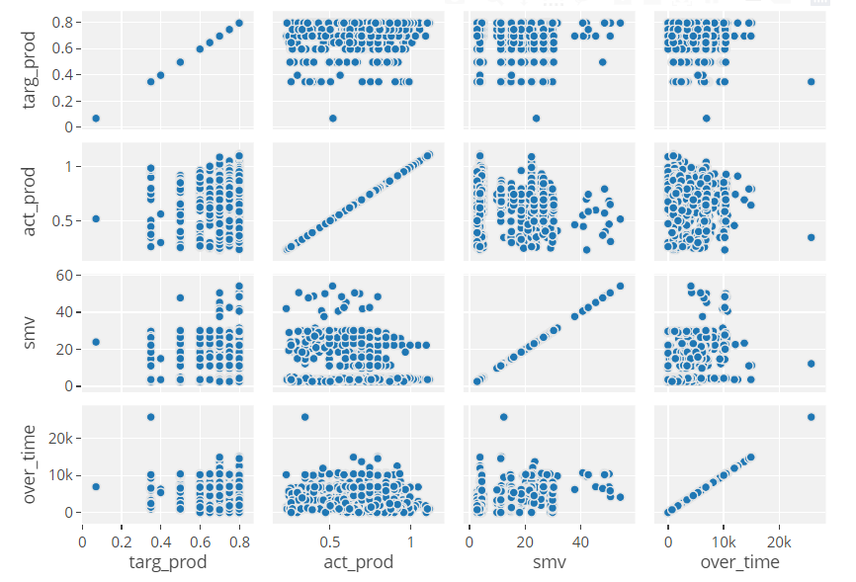
Exploración de datos

Slide 14

3. Preparación de los datos

Slide 15
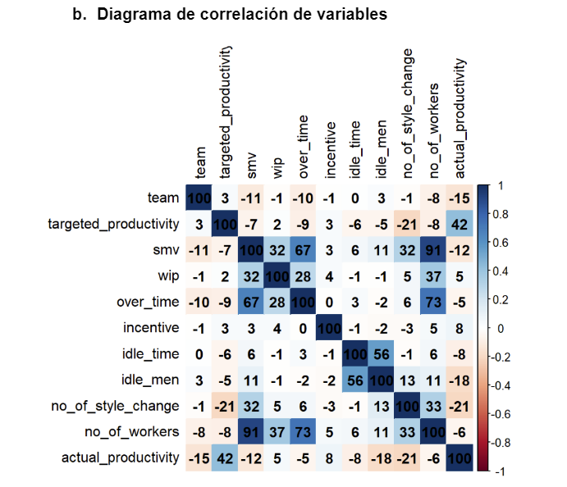
Seleccionar los datos: Cuantitativos
no of Style Change
Idle Man
Actual Productivity
Targeted Productivity

Slide 16
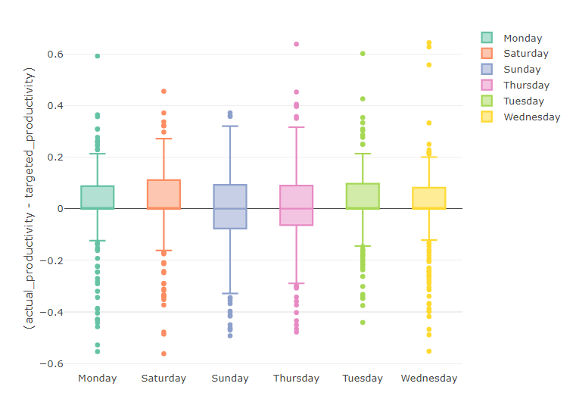
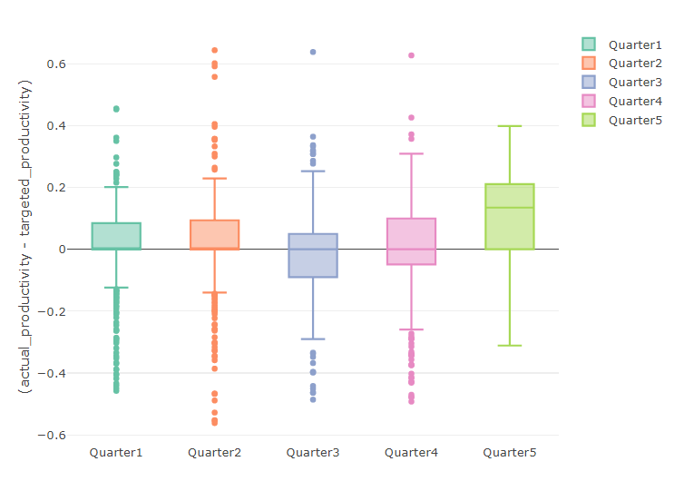
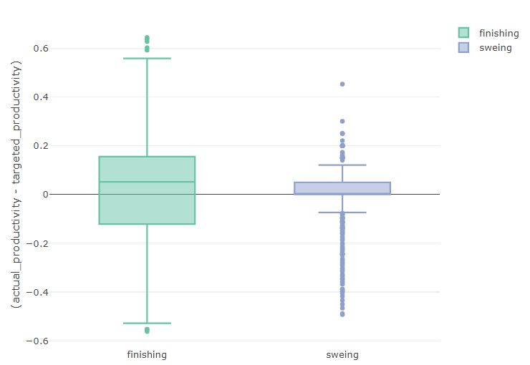
Seleccionar los datos: Cualitativos

Slide 17

Limpiar los datos
Debido a que los datos se encontraban en su mayor parte limpios desde su captura las únicas modificaciones realizadas para la limpieza de datos fueron las siguientes:
Modificación de la variable ‘date’ como tipo fecha con formato dd-mm-yy.
Reemplazo de observaciones NA o NULL con 0 en variable ‘wip’.
Reemplazo de observaciones “finishing “ por “finishing” (sin espacio al final) para la estandarización de este departamento en la variable ‘department’.

Slide 18

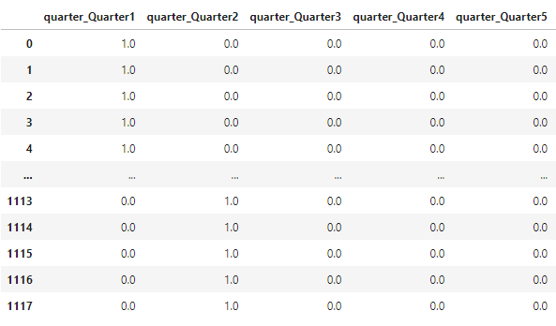
Construir los datos: Atributos Derivados
En esta sección se realizaron métodos de codificación de variables cualitativas para generar matrices numéricas interpretables por el modelo seleccionado.

Slide 19

Integrar los datos: Combinación de datos
Para este proceso se realizó la combinación de los dos datasets que se habían manejado por separado utilizando en uno variables cuantitativas y en el otro las cualitativas una vez se realizaron métodos de codificación y escalación.

Slide 20

4. Modelado

Slide 21
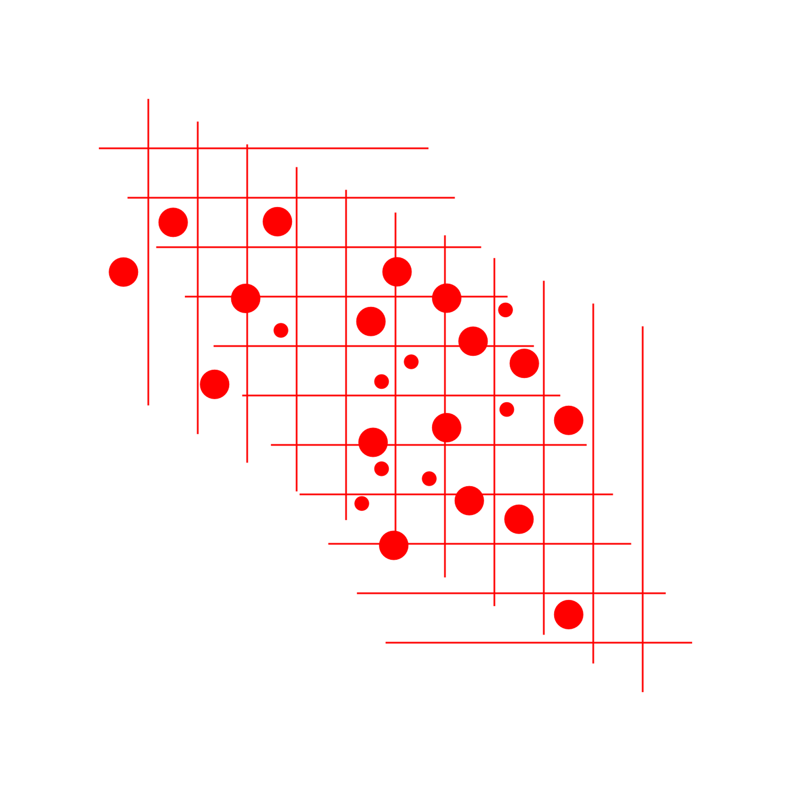
Técnica de Modelado: Regresión Lineal
La regresión lineal es una técnica de modelado estadístico que se emplea para describir una variable de respuesta continua como una función de una o varias variables predictoras. Puede ayudar a comprender y predecir el comportamiento de sistemas complejos o analizar datos experimentales, financieros y biológicos.
Las técnicas de regresión lineal permiten crear un modelo lineal. Este modelo describe la relación entre una variable dependiente y (también conocida como la respuesta) como una función de una o varias variables independientes

Slide 22
Construir el Modelo: *AGREGAR CODIGO
from sklearn.model_selection import train_test_split
X_train, X_test, y_train, y_test = train_test_split(X_multiple, Y_multiple, test_size=0.2)
from sklearn import linear_model
lr_multiple = linear_model.LinearRegression()
lr_multiple.fit(X_train, y_train)
Y_pred_multiple = lr_multiple.predict(X_test)

Slide 23

5. Evaluación

Slide 24
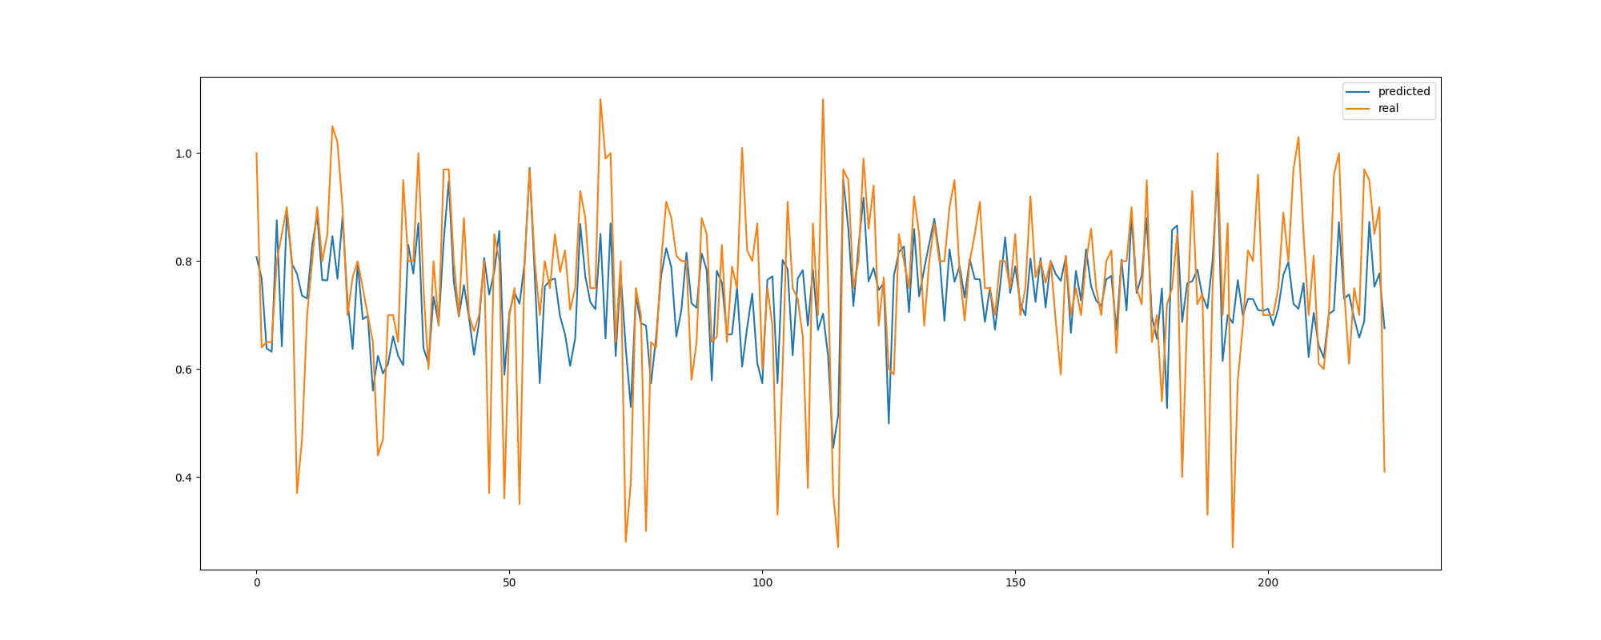
Evaluación de Resultados:
 | RMSE | MAE | R2
Training | 0.1402 | 0.1020 | 0.2786
Test | 0.1425 | 0.0996 | 0.2057

